Slide 1
ПРЕЗЕНТАЦИЯ Работа педагога-психолога с родителями подготовительной группы
«Подготовка детей к школе»
Подготовила: педагог-психолог, Цыганкова И.Н.

Slide 2
Задачи:
Психологическое просвещение.
Педагог-психолог участвует в родительских собраниях с целью обсуждения специфики обучения детей в подготовительной группе ДОУ, возрастных особенностей детей 6-7 лет, параметров психологической готовности ребенка к обучению в школе, информирования о программе работы педагога-психолога в группе. На итоговом родительском собрании обсуждаются результаты обследования, делаются рекомендации родителям будущих школьников.
В течение учебного года психопросветительская работа с родителями ведется через оформление стендового материала в виде брошюр и информационных листков.

Slide 3
Психологическая готовность ребенка к школе.
1. Интеллектуальная готовность к школе означает:
у ребенка должен быть запас определенных знаний (речь о них пойдет ниже);
он доложен ориентироваться в пространстве, то есть знать, как пройти в школу и обратно, до магазина и так далее;
ребенок должен стремиться к получению новых знаний, то есть он должен быть любознателен;
должны соответствовать возрасту развитие памяти, речи, мышления.
Психологический аспект, включает в себя три компонента: интеллектуальная готовность, личностная и социальная, эмоционально-волевая.

Slide 4
Личностная и социальная готовность:
ребенок должен быть коммуникабельным, то есть уметь общаться со сверстниками и взрослыми; в общении не должно проявляться агрессии, а при ссоре с другим ребенком должен уметь оценивать и искать выход из проблемной ситуации; ребенок должен понимать и признавать авторитет взрослых;
толерантность; это означает, что ребенок должен адекватно реагировать на конструктивные замечания взрослых и сверстников;
нравственное развитие, ребенок должен понимать, что хорошо, а что – плохо;
ребенок должен принимать поставленную педагогом задачу, внимательно выслушивая, уточняя неясные моменты, а после выполнения он должен адекватно оценивать свою работу, признавать свои ошибки, если таковые имеются.

Slide 5
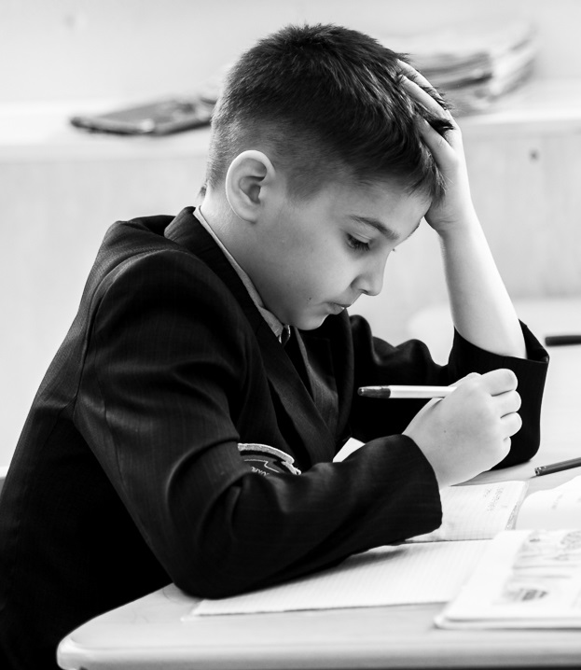
3. Эмоционально-волевая
готовность ребенка к школе :
понимание ребенком, почему он идет в школу, важность обучения;
наличие интереса к учению и получению новых знаний;
способность ребенка выполнять задание, которое ему не совсем по душе, но этого требует учебная программа;
усидчивость – способность в течение определенного времени внимательно слушать взрослого и выполнять задания, не отвлекаясь на посторонние предметы и дела.

Slide 6
Познавательная готовность ребенка к школе.
Данный аспект означает, что будущий первоклассник должен обладать определенным комплексом знаний и умений, который понадобится для успешного обучения в школе. Итак, что должен знать и уметь ребенок в шесть-семь лет?
1) Внимание:
Заниматься каким-либо делом, не отвлекаясь, в течение двадцати-тридцати минут.
Находить сходства и отличия между предметами, картинками.
Уметь выполнять работу по образцу, например, с точностью воспроизводить на своем листе бумаги узор, копировать движения человека и так далее.
Легко играть в игры на внимательность, где требуется быстрота реакции. Например, называйте живое существо, но перед игрой обсудите правила: если ребенок услышит домашнее животное, то он должен хлопнуть в ладоши, если дикое – постучать ногами, если птица – помахать руками.

Slide 7
2) Математика:
Цифры от 0 до 10.
Прямой счет от 1 до 10 и обратный счет от 10 до 1.
Арифметические знаки: « », «-«, «=».
Деление круга, квадрата напополам, четыре части.
Ориентирование в пространстве и на листе бумаги: «справа, слева, вверху, внизу, над, под, за и т. п.
3) Память:
Запоминание 10-12 картинок.
Рассказывание по памяти стишков, скороговорок, пословиц, сказок и т.п.
Пересказ текста из 4-5 предложений.

Slide 8
4) Мышление:
Заканчивать предложение, например, «Река широкая, а ручей…», «Суп горячий, а компот…» и т. п.
Находить лишнее слово из группы слов, например, «стол, стул, кровать, сапоги, кресло», «лиса, медведь, волк, собака, заяц» и т. д.
Определять последовательность событий, чтобы сначала, а что – потом.
Находить несоответствия в рисунках, стихах-небылицах.
Складывать пазлы без помощи взрослого.
Сложить из бумаги вместе со взрослым, простой предмет: лодочку, кораблик.

Slide 9
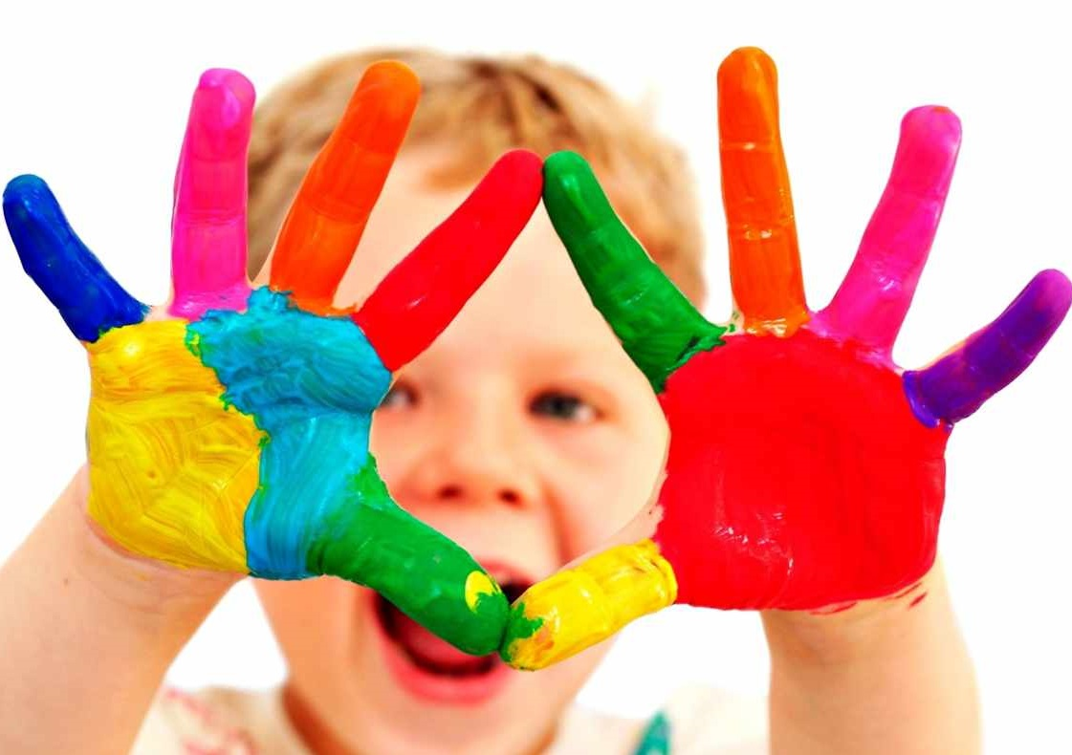
5) Мелкая моторика:
Правильно держать в руке ручку, карандаш, кисть и регулировать силу их нажима при письме и рисовании.
Раскрашивать предметы и штриховать их, не выходя за контур.
Вырезать ножницами по линии, нарисованной на бумаге.
Выполнять аппликации.
6) Речь:
Составлять предложения из нескольких слов, например, кошка, двор, идти, солнечный зайчик, играть.
Понимать и объяснять смысл пословиц.
Составлять связный рассказ по картинке и серии картинок.
Выразительно рассказывать стихи с правильной интонацией.
Различать в словах буквы и звуки.

Slide 10
7). Окружающий мир:
Знать основные цвета, домашних и диких животных, птиц, деревья, грибы, цветы, овощи, фрукты и так далее.
Называть времена года, явления природы, перелетных и зимующих птиц, месяцы, дни недели, свои фамилию, имя и отчество, имена своих родителей и место их работы, свой город, адрес, какие бывают профессии.

Slide 11
Диагностика родителями своих детей.
1. Направлено на выявление уровня развития логического мышления, умения логически мыслить, выполнять арифметические действия и составлять слова.
2.Направлено на выявление уровня развития логического мышления-нахождения противоположностей.
3.Направлено на выявление уровня развития мелкой моторики, мышления и воображения.
4.Сформированность логического мышления, мелкой моторики.
5. Умение составлять рассказ, развитие речи, словаря.

Slide 12
Конец.

